Slide 1
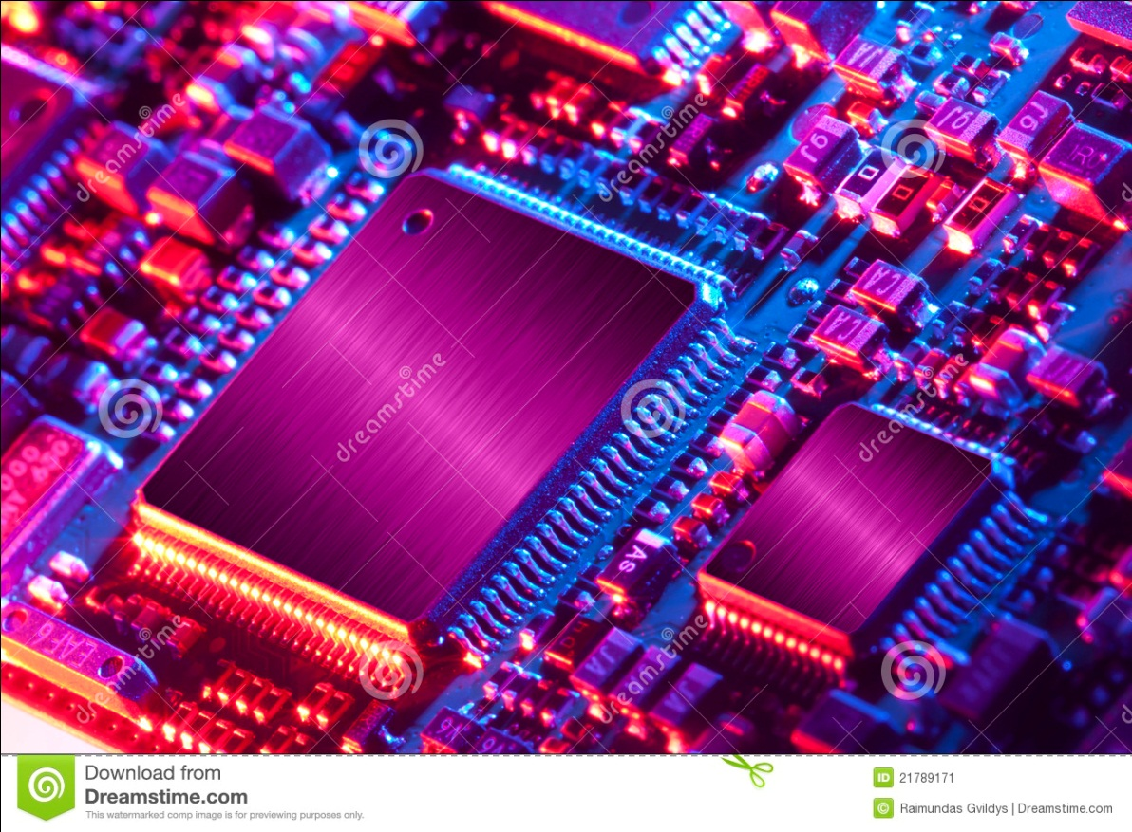
Мікроелектроніка
Проект підготувала учениця
7(11)-А класу
Щур Тетяна

Slide 2

Актуальність:
На сьогодні світ неможливо уявити без сучасних технологій. Саме мікроелектроніка є непорушним фундаментом для багатьох галузей промисловості.

Slide 3
Мета:
Прослідкувати історію розвитку мікроелектроніки. З’ясувати, наскільки тісно мікроелектроніка пов’язана з фізикою та сучасним життям людини.
Предмет дослідження:
Мікроелектроніка в усіх її проявах.

Slide 4

Завдання:
Проаналізувати етапи розвитку мікроелектроніки;
Показати мікроелектроніку в усіх її проявах;
З’ясувати взаємозв’язок мікроелектроніки з сучаними технологіями.

Slide 5

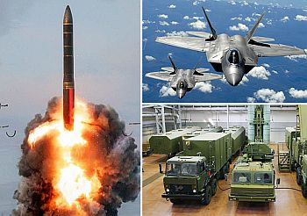
Мікроелектроніка — галузь сучасної промисловості, виробництво кремнієвих кристалів інтегральних мікросхем.
Мікроелектроніка — це непорушний фундамент не тільки всієї сучасної індустрії інформаційних і комп'ютерних технологій, але і дуже багатьох суміжних галузей — побутової електроніки, індустрії розваг (включаючи музику і відео), медицини, військової і автомобільної промисловості тощо.

Slide 6
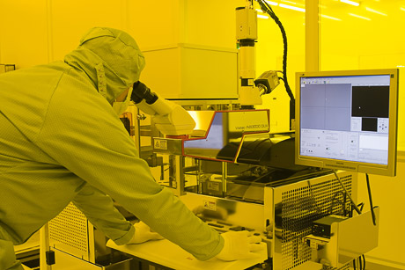
Історія розвитку:
У 1962 році уряд колишнього Радянського Союзу прийняв постанову про розвиток мікроелектронної промисловості та створення у Зеленограді під Москвою Наукового центру мікроелектроніки з філіями у Києві, Мінську, Ризі, Вільнюсі, Тбілісі й ряді інших міст.

Slide 7
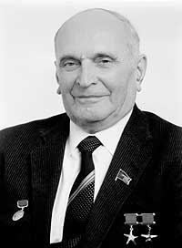
З ініціативи і за допомогою Олександра Івановича Шокіна в Києві на початку 1962 р. відкрилася виставка засобів мікроелектроніки, які випускалися підприємствами Комітету.
Шокін Олександр
Іванович

Slide 8
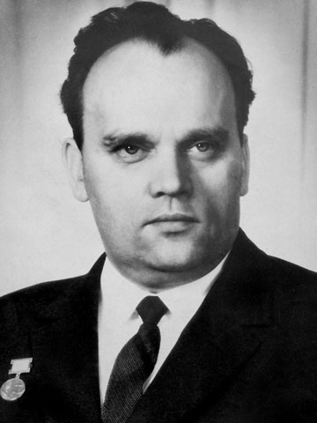
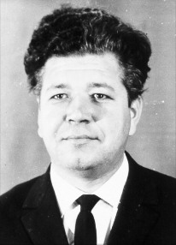
Іван Васильович
Кудрявцев
Станіслав Олексійович
Моральов

Slide 9
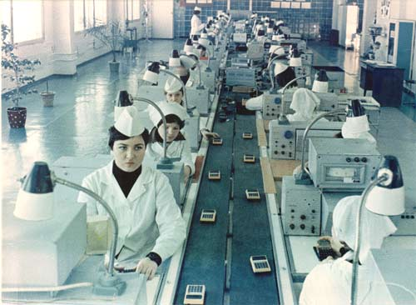
Півроку потому, коли з'явилася урядова постанова про розвиток мікроелектронної промисловості, було створене Київське конструкторське бюро з мікроелектроніки КБ-3 Державного комітету РМ СРСР з електронної техніки.

Slide 10
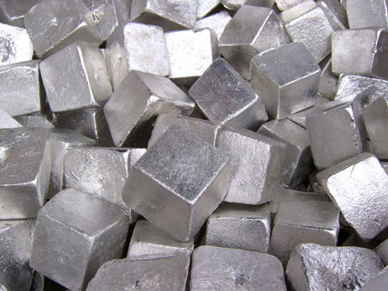
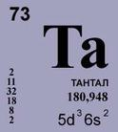
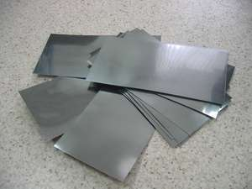

Slide 11
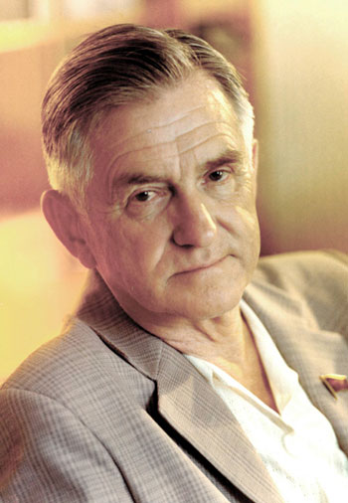
За пропозицією Олега Костянтиновича Антонова - головного конструктора Київського авіазаводу - були проведені спільні роботи з визначення оптимальних шляхів мікромініатюризації бортової літакової апаратури для керування польотом.
Олег Костянтинович
Антонов

Slide 12
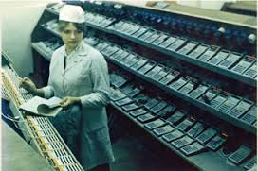
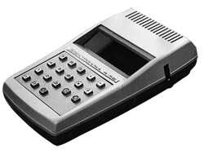
У 1970 р. було створено перший у колишньому СРСР і Європі мікрокалькулятор на 4-х великих інтегральних схемах МОП-ВІС із ступенем інтеграції до 500 транзисторів на кристалі.

Slide 13
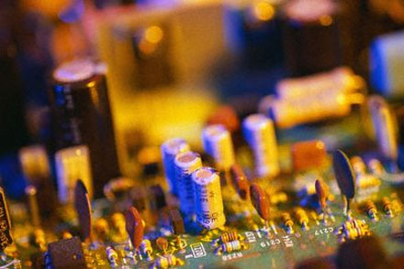
Види мікроелектроніки:
Функціональна мікроелектроніка. Функціональна мікроелектроніка пропонує принципово новий підхід, що дозволяє реалізувати певну функцію апаратури без застосування стандартних базових елементів, грунтуючись безпосередньо на фізичних явищах в твердому тілі.

Slide 14
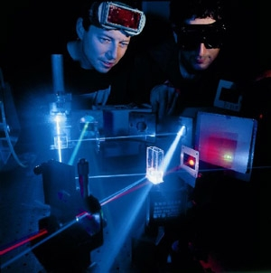
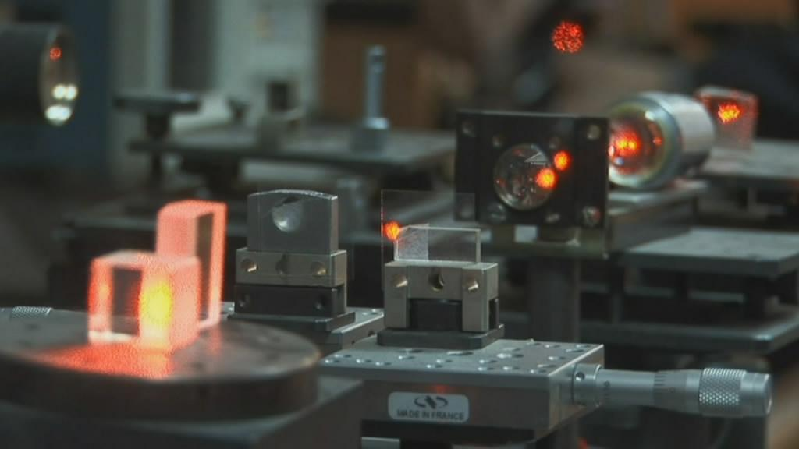
Оптоелектроніка. Істотна особливість оптоелектронних пристроїв полягає в тому, що елементи в них оптично зв'язані, але електрично ізольовані один від одного. Завдяки цьому легко забезпечується узгодження високовольтних і низьковольтних, а також високочастотних ланцюгів.

Slide 15
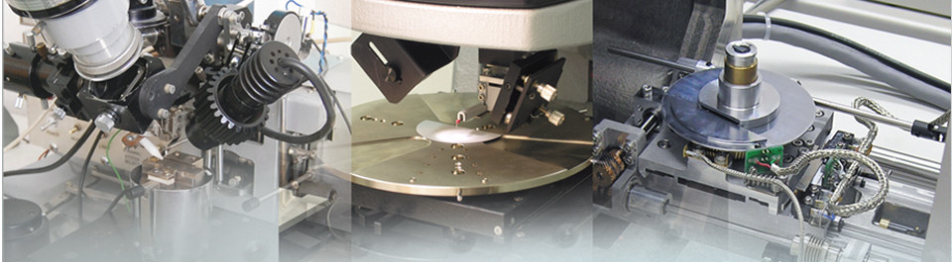
Магнетоелектроніка. Магнетоелектроніка – напрям функціональної мікроелектроніки, пов'язаний з появою нових магнітних матеріалів, що мають малу намагніченість насичення і з розробленням технологічних методів отримання тонких магнітних плівок.

Slide 16
Акустоелектроніка. Акустоелектроніка – напрям функціональної мікроелектроніки, зв'язаний з використанням механічних резонансних ефектів, п'єзоелектричного ефекту, а також ефекту, заснованого на взаємодії електричних полів з хвилями акустичних напруг в п'єзоелектричному напівпровідниковому матеріалі. Акустоелектроніка займається перетворенням акустичних сигналів в електричні і електричних сигналів в акустичні.

Slide 17
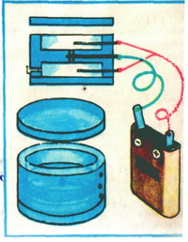
Хемотроніка. Хемотроніка як новий науковий напрям виник на стику двох напрямів, що розвиваються: електрохімії і електроніки. Перспектива розвитку хемотроніки – це створення інформаційних систем і систем керування на рідинній основі, а в майбутньому – біоперетворювачів інформації

Slide 18
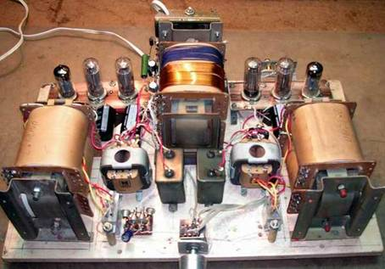
Кріоелектроніка. Кріоелектроніка – напрям електроніки і мікроелектроніки охоплюючий дослідження взаємодії електромагнітного поля з електронами в твердих тілах при кріогенних температурах і створення електронних приладів на їх основі.

Slide 19
Висновок:
Мікроелектроніка базується на інтеграції дискретних елементів електронної техніки, при якій кожен елемент схеми формується окремо в напівпровідниковому кристалі.
Взаємозв’язок фізики та мікроелектроніки прослідковується в тому, що мікроелектроніка передбачає принципово новий підхід, який дозволяє реалізувати певну функцію апаратури без застосування стандартних базових елементів, грунтуючись безпосередньо на фізичних явищах у твердому тілі.
Розвиток сучасної мікроелектроніки характеризується розробленням великого числа типів інтегральних мікросхем, в першу чергу створенням великих і надвеликих інтегральних схем і мікропроцесорів, а також систем на одному кристалі. Саме завдяки цій розробці мікроелектроніка є основою в будь-яких сучасних технологій, без яких на сьогодні жоден з нас не може обійтися.

